Slide 1
Kaggeler!
Introduction to AirBnB Data
김승욱
encaionkim@gmail.com

Slide 2

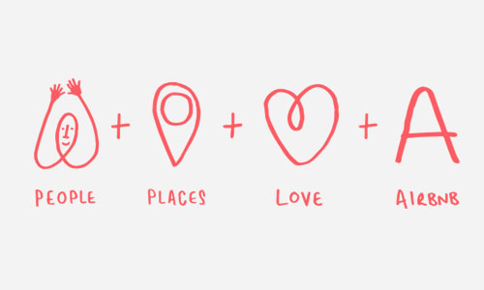

Slide 3
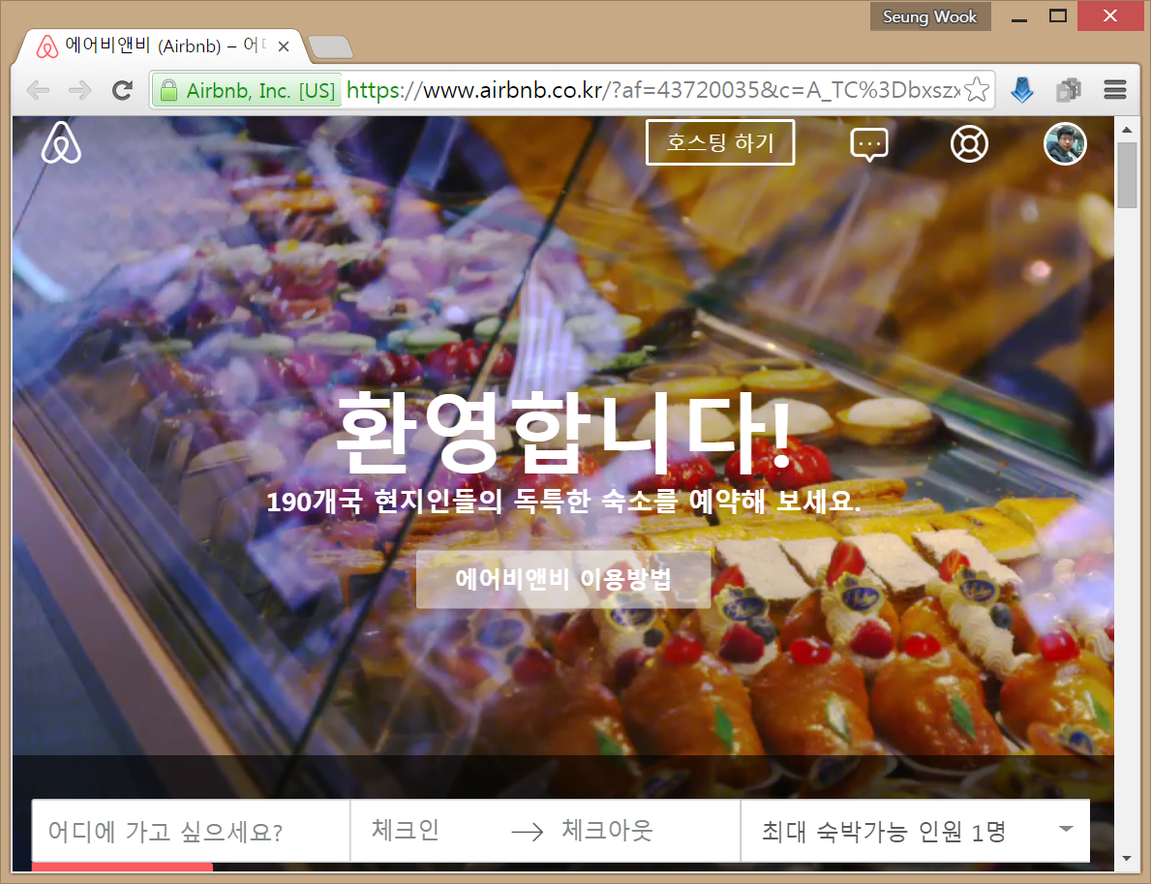

Slide 4


Slide 5
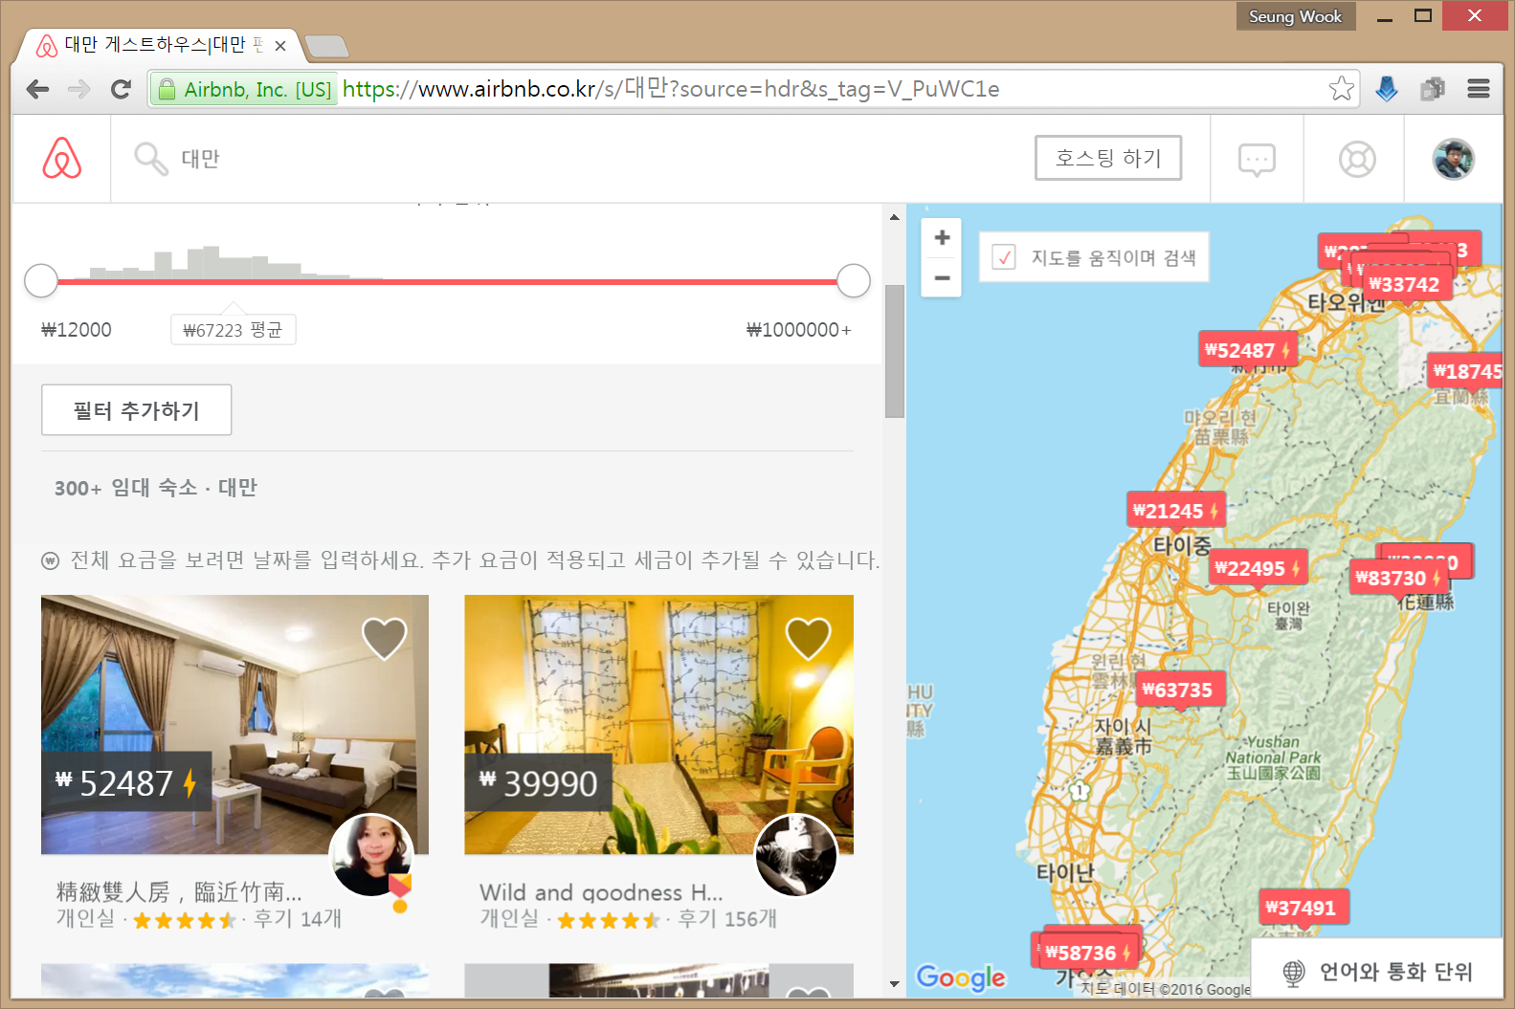

Slide 6
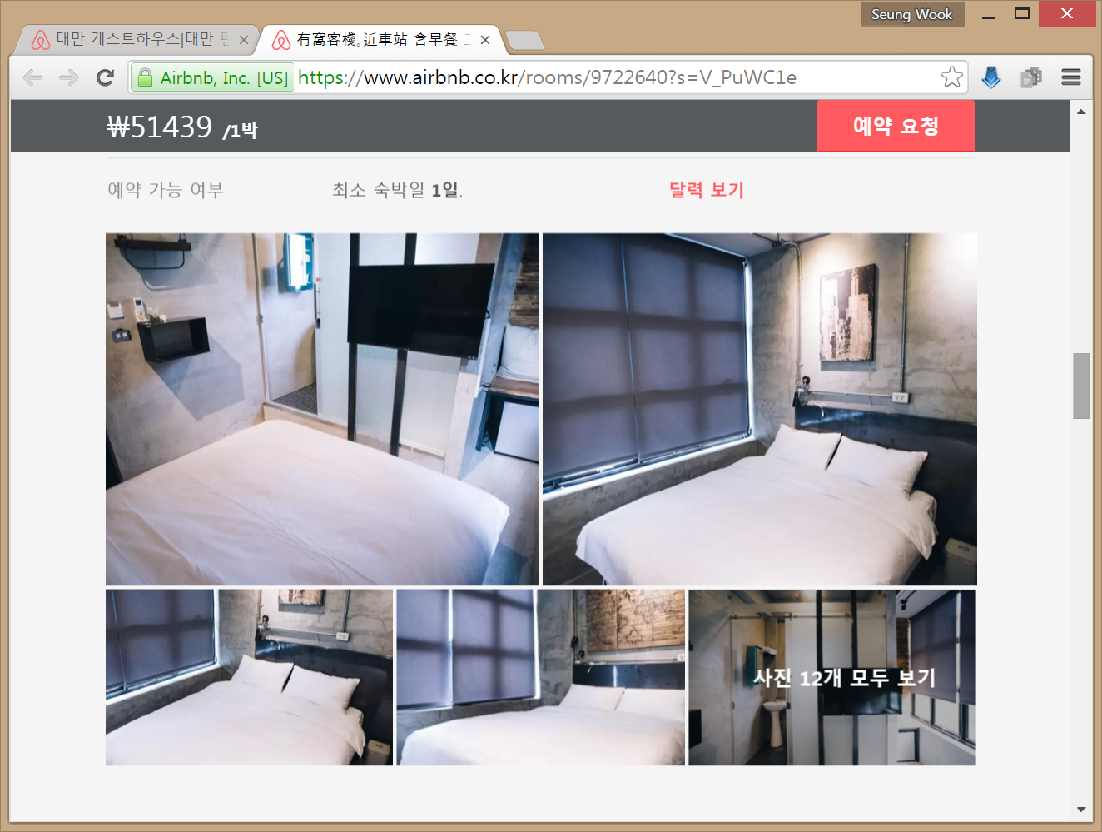

Slide 7
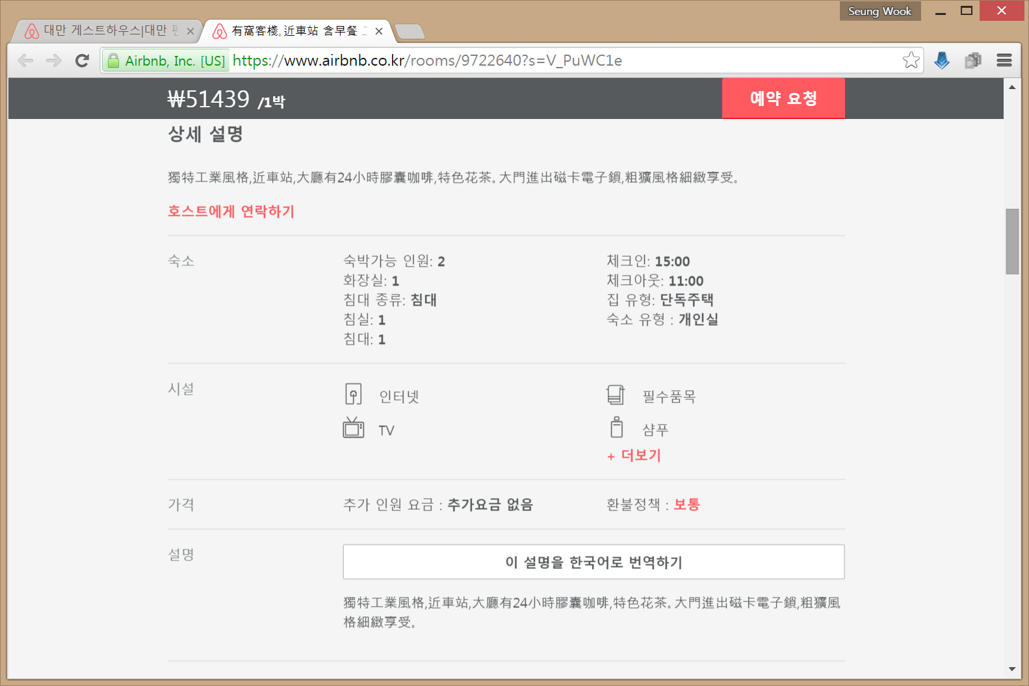

Slide 8
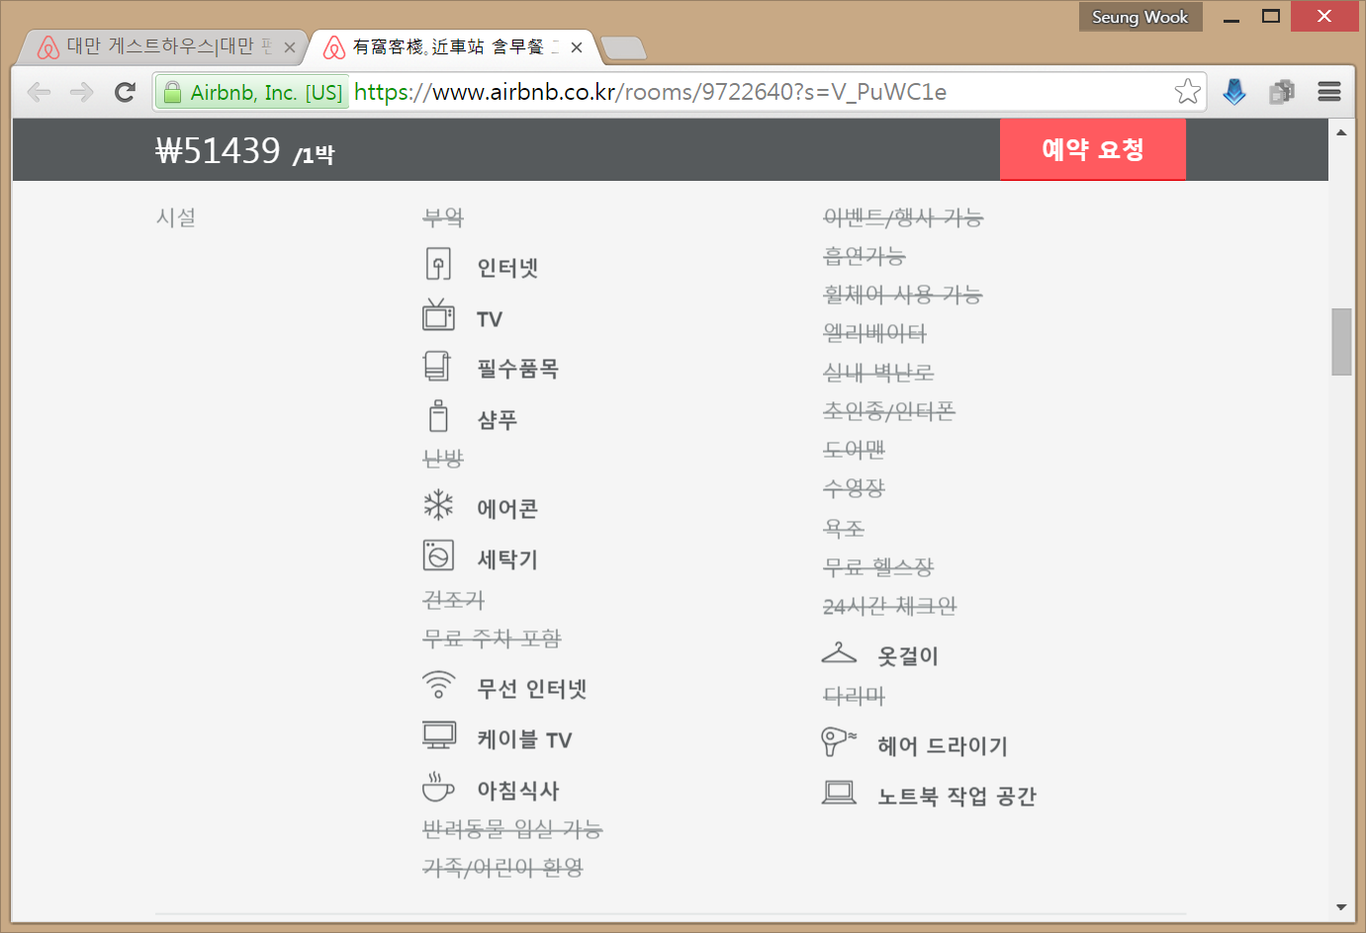

Slide 9

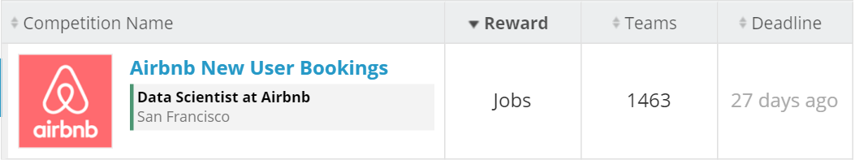

Intro

Slide 10












Intro
FR: 프랑스
CA: 캐나다
ES: 스페인
IT: 이탈리아
US: 미국
FR: 프랑스
CA: 캐나다
ES: 스페인
IT: 이탈리아
NDF: 기타 국가

Slide 11

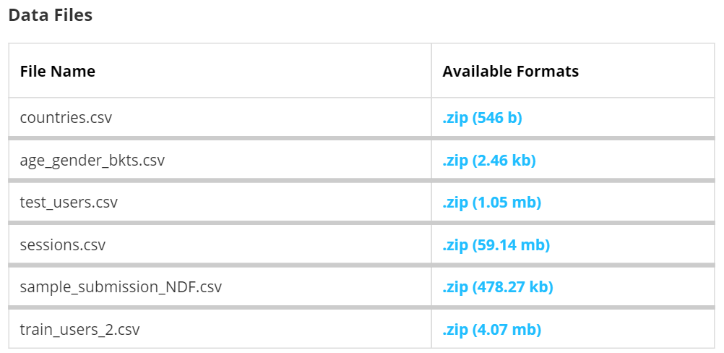
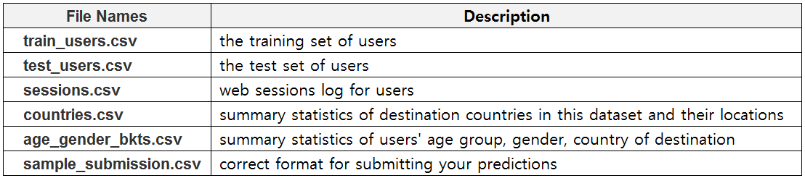
Data
Lists

Slide 12
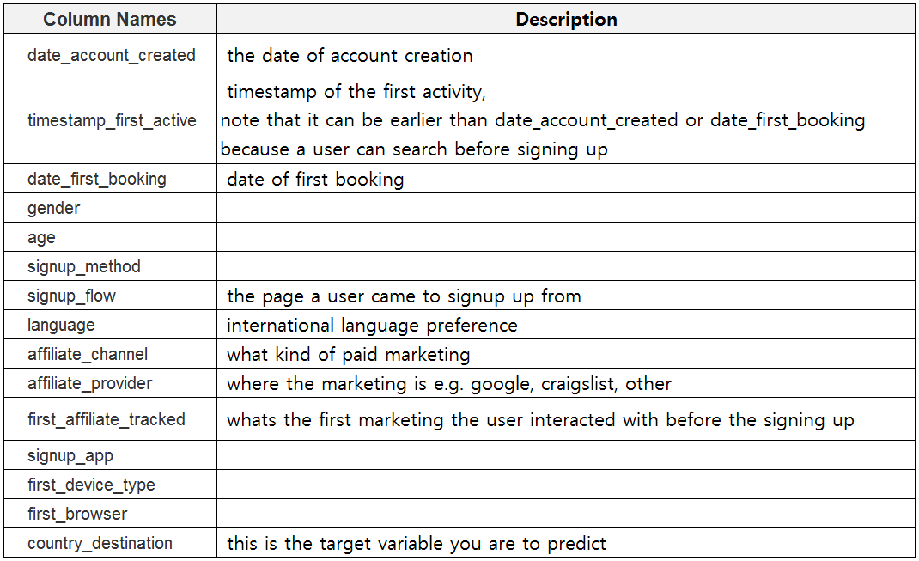
Data
train_users.csv

Slide 13
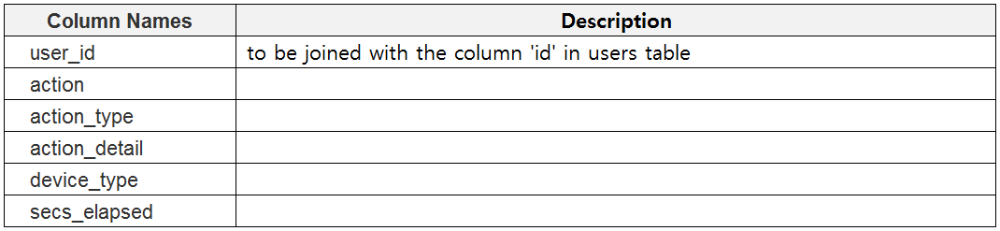
Data
sessions.csv

Slide 14

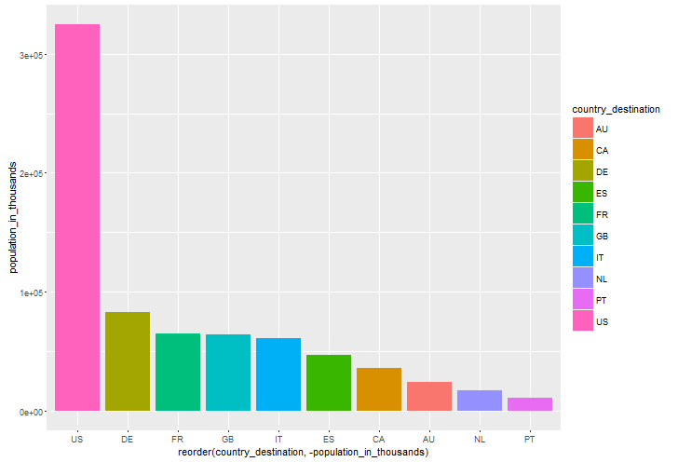
Graphs
i

Slide 15
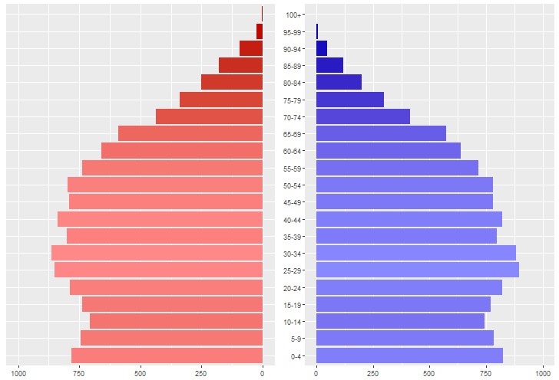
Graphs
ii

Slide 16
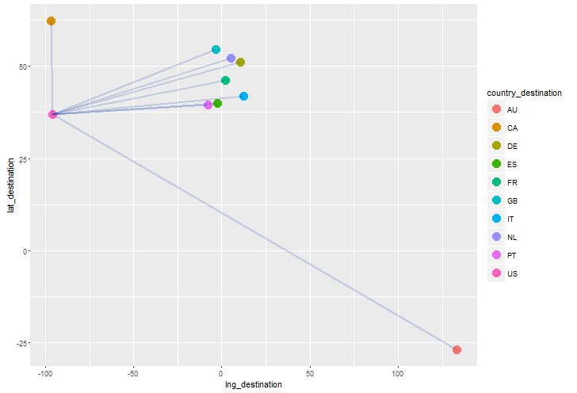
Graphs
iii

